Slide 1
Vorlesung 3

Slide 2
Vorlesung 3

Slide 3
Vorlesung 3

Slide 4
Ids (Vds) Kennlinie
Zwei Spannungen – Vgs und Vds und zwei Ströme Ids und Igs (Igs = 0) (Gate Cap)
Ids als Funktion von Vds für verschiedene Vgs (Ausgangskennlinien)
Sättigungsbereich
Trioden-Bereich
Sättigung
Ids
Vgs-Vth = 300mV
Vgs-Vth = 200mV
Vgs-Vth = 100mV
Vds
Linearbereich
Vds = Vgs-Vth

Slide 5
Ids (Vds) Kennlinie
Sättigung: Strom von Vds praktisch unabhängig - Stromquelle
Trioden-Bereich
Sättigung
Ids
Vgs-Vth = 300mV
Vgs
I=f(Vgs)
Vgs-Vth = 200mV
Vgs-Vth = 100mV
Vds
Linearbereich
Vds = Vgs-Vth

Slide 6
Idssat (Vgs) Kennlinie
…
Vgs-Vth = 300mV
Vgs-Vth = 200mV
Vgs-Vth = 100mV
Ids(sat)
Vgs
Vth

Slide 7
Gm - Transkonduktanz
Die Eingangskennlinie wird im Bereich um den Arbeitspunkt linearisiert -> Kleinsignalmodell
Steigung der Linie dIdsat/dVgs nennen wir die Transkonduktanz (Leitwert)
Kleinsignalmodelle gelten nur unter bestimmten Bedingungen
Ids
+
i = gm * vgs
vgs
-
Vgs
Vth
i = gm * vgs
vgs
iDS
+
-
-
+

Slide 8
NMOS und PMOS Kennlinien
PMOS und NMOS Kennlinien sind gleich aber die Indizes bei den Spannungen und Strömen sollen vertauscht werden
I
+
V1
+
-
V2
I
V1
-
V2
I
+
V1
V2
I
+
-
V1
-
V2

Slide 9
NMOS und PMOS
NMOS und PMOS Schaltungen sind in der Regel Spiegelsymmetrisch
Ströme fließen von oben nach unten
Potentiale oben höher als unten
<Vth
+
>Vth
+
-
-
Sättigung
Linearbereich

Slide 10
NMOS und PMOS
…
Nicht in Sättigung wenn Vout zu klein
Nicht in Sättigung wenn VinP/N zu klein
VinP
VinN

Slide 11
Warum brauchen wir NMOS und PMOS
NMOS
Ein NMOS kann leiten nur wenn Source-Potential niedrig genug ist (<VDD-Vth)
NMOS Source ist oft an GND angeschlossen
Vc
VDD
VDD
aufladen
t
entladen

Slide 12
Warum brauchen wir NMOS und PMOS
PMOS
Vc
VDD
Mit PMOS
VDD
Mit NMOS
aufladenB
t
entladen

Slide 13
Warum brauchen wir NMOS und PMOS
Stromquellen
PMOS Stromquelle: Strom fließt aus VDD heraus
NMOS Stromquelle: Strom fließt in GND hinein

Slide 14
Genaueres MOSFET Modell
(für fortgeschrittene)

Slide 15
Subthreshold
Formel für Idssat : Idssat = 0 für Vgs < Vth
Ids
Vgs
Vth

Slide 16
Subthreshold
Höhe der Barriere UB ist die Differenz vom Source Potential Vs und dem Potential von Silizium unterhalb SiO2 Vx
0.35V
0
0
0.35V
0
-0.1V
0
-1.0V
Substrat
Potential
Vx
Potentialenergie
UB

Slide 17
Subthreshold
…
Vgs
Cox
Cdep
-1.0V
Vx

Slide 18
Subthreshold
Die Wahrscheinlichkeit, dass ein Elektron mit der thermischen Energie ~ UT die Barriere UB Überwindet ist ungefähr: exp (-UB/UT) (UT = 25mV @ T=20C)
Source -> Drain Elektronenfluss
Energieniveaus
Potentialenergie
Source
Drain
kT/e = 25mV
UB = - (Vgs – Vth)/n

Slide 19
Subthreshold
Ähnliche Gleichung für Drain -> Source Elektronenfluss
Potentialenergie
Source
Drain
UB = - (Vgd – Vth)/n
kT/e = 25mV

Slide 20
Subthreshold
Wenn Vds = 0: Ids = 0
Potentialenergie
Source
Drain
UB = - (Vgd – Vth)/n
kT/e = 25mV

Slide 21
Subthreshold
Für Vds > 0 steigt die Drain-Barriere um Vds
Für Vds > einige UT : Fluss von der Drain-Seite verschwindet
Starke Inversion
Vds > Vgs-Vth
Ids
Vds > ~einige UT
Schwache Inversion
Potentialenergie
Vds
Source
kT/e = 25mV
Drain

Slide 22
Subthreshold
…
Potentialenergie
Source
kT/e = 25mV
Drain

Slide 23
Subthreshold
…
e- Dichte
L
Potentialenergie
Diffusionsstrom
Source
kT/e = 25mV
Drain

Slide 24
Subthreshold
Ein Transistor ist nie wirklich aus
Für Vgs = Vth, fließt bereits ein Strom von etwa W/L * 100nA
DRAM Zelle mit 10fF Kapazität – 100nA – 100ns
Schwache Inversion
Starke Inversion
Vth

Slide 25
Subthreshold
Transkonduktanz: dIdsat/dvgs
Transistor breiter und kurzer -> gm höher?
Starke Inv.
Schwache Inv.

Slide 26
Substrateffekt
Bisher: Source und Substratkontakt auf 0V
Vgs ~ >Vth
Kanal
0.5
Vgs
Cox
0.0
Cdep
-1.0V

Slide 27
Substrateffekt
Jetzt: Substratkontakt < 0V
kapazitiver Spannungsteiler
zu niedrig für die Kanalbildung
0.5
Vgs
Cox
Vsb
+
0.0
Cdep
-1.0V-Vsb

Slide 28
Substrateffekt
Vgs muss höher sein um Kanal zu erzeugen -> Vth ist höher
0.5
+
Cox
Vsb
+
0.0
Cdep
-1.0V-Vsb

Slide 29
Substrateffekt
Substratpotential (Vb) beeinflusst den Transistorstrom auf ähnliche Weise wie Gate, nur um etwa Faktor Cdep/Cox = 0.5 schwächer
+
+
-
-
Rin
Rin

Slide 30
Early-Effekt (rds)
Wie lang ist der Kanal?
L - Raumladunszone
Die Größe der Raumladungszone hängt von der Überspannung Vds – Vdssat
Gate
Vgs
Drain
+
Vds - Vdssat
Source
Kanal
Vdssat
Leff
+
Vds
Raumladungszone

Slide 31
Early-Effekt (rds)
…
Reihenentwicklung
Annahme

Slide 32
Early-Effekt (rds)
…
I
Vdssat
Vds

Slide 33
Early-Effekt (rds)
…
L klein
Schlechte Stromquelle (rds klein)
Guter Verstärker (gm groß)
L groß
Gute Stromquelle (rds groß)
Schlechter Verstärker (gm klein)
Poly
Gate
Kontakt
Diffusion

Slide 34
Kaskode
…
Kaskode (wird später erklärt)
Gute Stromquelle (rout groß)
Guter Verstärker (gm groß)

Slide 35
Kapazitäten in MOSFET Struktur
In der Transistorstruktur haben wir an mehreren Stellen Raumladung
Die Ladungsmengen hängen von Spannungen zwischen den Transistorelektroden. Deshalb entstehen Kapazitäten
Die Beziehungen zwischen Ladungsmengen und Spannungen sind in der Regel nichtlinear. Für das Kleinsignalmodell werden deshalb so genannte dynamische Kapazitäten als dQ(V)/dV im definiert
Überlapp
Überlapp
Kanal
Raumladungszone
Substrat
Raumladungszone
Source
Raumladungszone
Drain

Slide 36
Gate Kapazität
Oxidkapazität Cox * W * L
Kapazität der Verarmungszone Cdep * W * L
Überlapp
Überlapp
Cox
Kanal
Cdep
Raumladungszone
Substrat
Raumladungszone
Source
Raumladungszone
Drain

Slide 37
Gate Kapazität – schwache Inversion
Die Gate Kapazität ist die Reihenschaltung von Cox und Cdep
Die Kapazität wirkt zwischen dem Gate und dem Substrat
Überlapp
Überlapp
Cox
Kanal
Cdep
Raumladungszone
Substrat
Raumladungszone
Source
Raumladungszone
Drain

Slide 38
Gate Kapazität – starke Inversion
Die Spannung zwischen den Kontakten von Cdep ist fest
Die Gate-Kapazität ist also größer als in schwacher Inversion
Gate-Kapazität wirkt zwischen dem Gate und Source und Drain gleichmäßig
Überlapp
Überlapp
Cox
Kanal
Cdep
Raumladungszone
Substrat
Raumladungszone
Source
Raumladungszone
Drain

Slide 39
Gate Kapazität – starke Inversion und Vds>Vdssat
Da der Kanal in Sättigung von Drain abgekoppelt ist, wirkt die Kapazität nur zwischen Gate und Source
In erster Näherung keine Kapazität zwischen dem Drain und Gate
Überlapp
Überlapp
Cox
Kanal
Cdep
Raumladungszone
Substrat
Raumladungszone
Source
Raumladungszone
Drain

Slide 40
Weitere Kapazitäten
PN Übergang Kapazitäten (junction Kapazitäten)
Überlappkapazitäten Cgs_ovl und Cgd_ovl
Überlapp
Überlapp
Kanal
Raumladungszone
Substrat
Raumladungszone
Source
Raumladungszone
Drain

Slide 41
Kleinsignalmodell
Das vollständige Kleinsignalmodell des Transistors
Cgd_ovl
G
D
Cgs
+
I = gm Vgs + gmb Vbs
Vgs
Cgb
-
rds
Cjd
S
Vbg
Cjs
+
B

Slide 42
…
Vielen Dank

Slide 43
Dynamische Kapazitäten
Dynamische Kapazitäten
Cdynamic = dQ/dV
Cdep_dyn = epsilon/tdep
Nächste Folie
Vgs = V0
Vgs = V0 + dV
Vgs = dV
Qo
Qo+dQ
dQ
tox
Qo
Qo
tdep
Raumladungszone
Substrat
Raumladungszone
Substrat
qQ
qQ

Slide 44
Dynamische Kapazität von Raumladungszone
…
+
Qo
Qo
V0
V0+dV
dV
tdep
Raumladungszone
Substrat
Raumladungszone
Substrat
-
qQ
qQ

Slide 45
Dynamische Kapazität von Raumladungszone
Dicke der Raumladungszone und deren Ladung hängen als Quadratwurzel von der Spannung in der Zone V
Die Ladung der Zone ist durch die Formel 2 * Cdyn * V gegeben
Man kann näherungsweise Cdyn anstatt normaler Kapazität verwenden
Wir haben deshalb überall Cdep_dyn verwendet
+
Qo
Qo
V0
V0+dV
dV
tdep
Raumladungszone
Substrat
Raumladungszone
Substrat
-
qQ
qQ

Slide 46
…
Vielen Dank

Slide 47
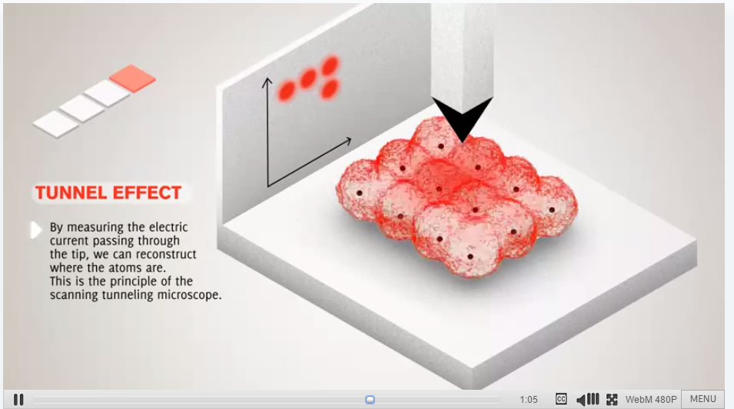
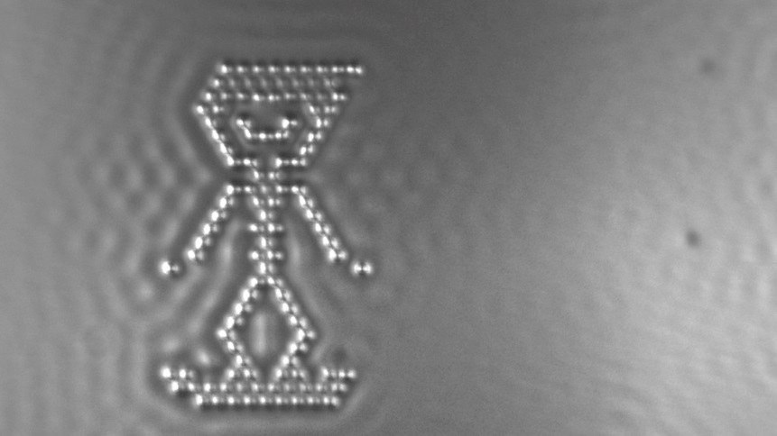
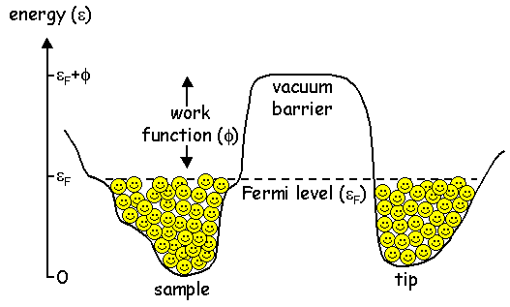
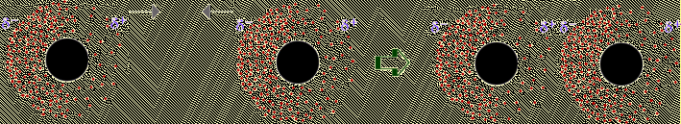
Tunneleffekt
http://www.research.ibm.com/articles/madewithatoms.shtml#fbid=VkLOSNH6EoF
http://www.soitec.com/en/technologies/smart-cut/
http://en.wikipedia.org/wiki/Scanning_tunneling_microscope
To move a particular atom to a different point on the surface of a sample, you position the STM tip above the atom. You then lower the tip to the point where the van der Waals force is strong enough to make the atom stick to another atom at the end of the STM tip when it’s moved latterly
Besitzt zur Zeit der Annäherung nur ein Atom eine Ladungsverschiebung (Dipol), so kann es bei dem anderen Atom eine Ladungsverschiebung induzieren, so dass wiederum der positiv polarisierte Teil des einen Atoms den negativ polarisierten Teil des anderen Atoms anzieht.

Slide 48

Tunneleffekt
https://www.youtube.com/watch?v=oSCX78-8-q0

